Slide 1
24강. JSTL(JSP standard Tag Library)

Slide 2
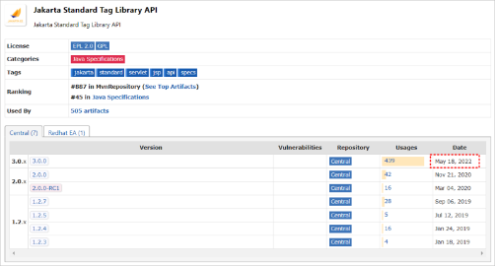
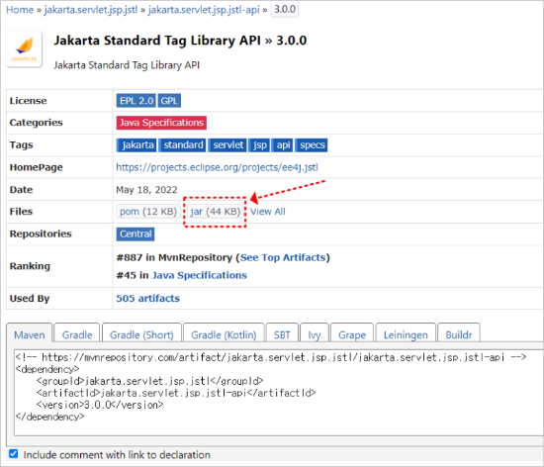
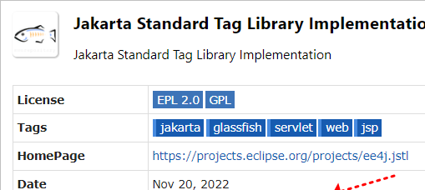
JSTL설치 : Tomcat 10.1.x 버전
Tomcat 10.1.8 버전에서는 JSP나 서블릿을 사용하기 위해 이전의 javax.* 패키지 대신에 jakarta.* 패키지를 사용
https://mvnrepository.com/ 다운로드
jakarta.servlet.jsp.jstl-api-3.0.0.jar
jakarta.servlet.jsp.jstl-3.0.1.jar

Slide 3
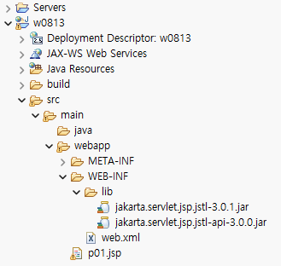
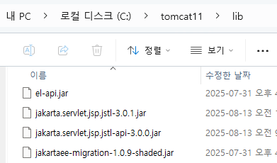
2
JSTL설치 : Tomcat 10.1.x 버전
jakarta.servlet.jsp.jstl-api-3.0.0.jar
jakarta.servlet.jsp.jstl-3.0.1.jar
개별 라이브러리 파일 복사해서 사용
톰캣서버에 넣어 모든 프로젝트에 사용

Slide 4
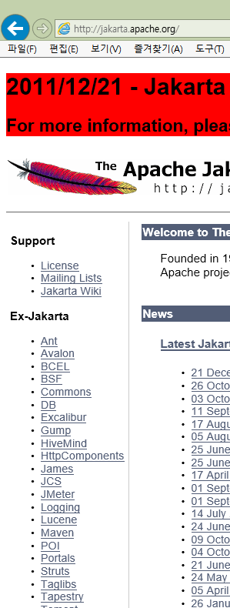
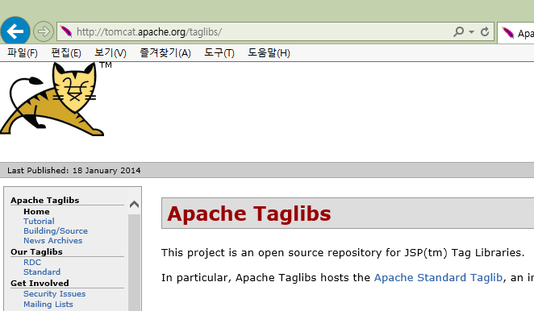
1. JSTL 개요 및 설치
JSP의 경우 HTML 태그와 같이 사용되어 전체적인 코드의 가독성이 떨어집니다.
그래서 이러한 단점을 보완하고자 만들어진 태그 라이브러리가 JSTL 입니다.
JSTL의 경우 우리가 사용하는 Tomcat컨테이너에 포함되어 있지 않으므로, 별도의 설치를 하고 사용 합니다.
JSTL 설치
http://jakarta.apache.org/ 접속 한 후, 좌측의 Taglibs 클릭
Apache Standard Taglib 클릭

Slide 5
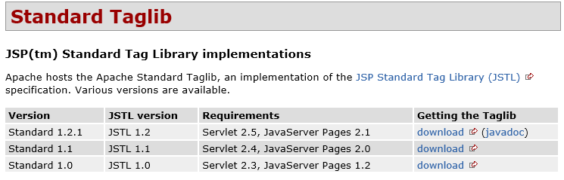
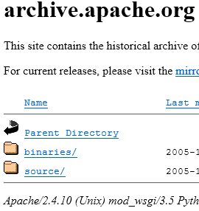
1. JSTL 개요 및 설치
JSTL 설치
Standard 1.1 download 클릭
binaries 클릭

Slide 6
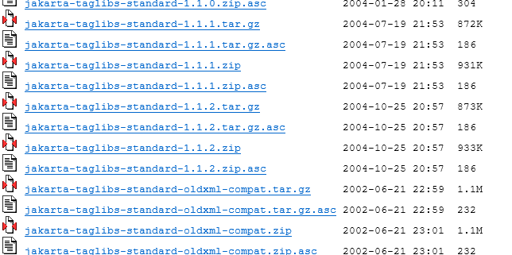
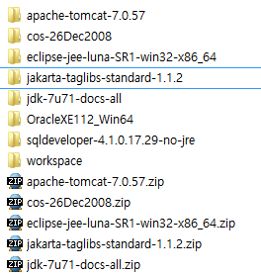
1. JSTL 개요 및 설치
JSTL 설치
jakarta-taglibs-standard-1.1.2.zip 클릭
압축해제

Slide 7
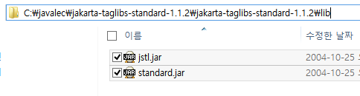
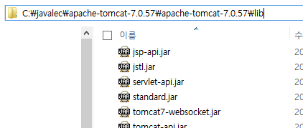
1. JSTL 개요 및 설치
JSTL 설치
라이브러리 파일 복사

Slide 8
2. JSTL 라이브러리
JSTL에서는 다섯 가지의 라이브러리를 제공 합니다. ( Core, XML Processing, I18N formatting, SQL, Functions )
lib | URI | Prefix | ex
Core | http://java.sun.com/jsp/jstl/core | c | <c:tag
XML Processing | http://java.sun.com/jsp/jstl/xml | x | <x:tag
I18N formatting | http://java.sun.com/jsp/jstl/fmt | fmt | <fmt:tag
SQL | http://java.sun.com/jsp/jstl/sql | sql | <sql:tag
Functions | http://java.sun.com/jsp/jstl/functions | fn | fn:function()
Jstl 라이브러리 설명
라이브러리 | 설명
Core <c:tag> | 일반 프로그래밍 언어에서 제공하는 것과 유사한 변수 선언 실행 흐름의 제어 기능을 제공하고, 다른 jsp 페이지로 제어를 이동하는 기능 제공
XML Processing <x:tag> | XML 문서를 처리할때 필요한 기능 제공
I18N formatting <fmt:tag> | 숫자, 날짜, 시간 포맷하는 기능과 국제화, 다국어 지원 기능 제공
SQL <sql:tag> | 데이터베이스의 데이터를 입력/수정/삭제/조회 하는 기능 제공
Functions - fn:function() | 문자열을 처리하는 함수 제공

Slide 9
2. JSTL 라이브러리
Core의 태그들
Core 라이브러리는 기본적인 라이브러리로 출력, 제어문, 반복문 같은 기능이 포함되어 있습니다.
(jsp_24_2_ex1_elex)
태그명 | 설명
<c:set> | 변수명에 값을 할당
<c:out> | 값을 출력
<c:if> | 조건식에 해당하는 블럭과 사용될 scope설정
<c:choose> | 다른 언어의 switch와 비슷
<c:when> | switch문의 case에 해당
<c:otherwise> | switch문의 default에 해당
<c:forEach> | 다른언어의 loop문 items 속성에 배열을 할당할 수 있음
Core 라이브러리 선언
<%@ taglib uri=http://java.sun.com/jsp/jstl/core prefix=“c” %>

Slide 10
2. JSTL 라이브러리
출력 태그 : <c:out>
<c:out value=“출력값” default=“기본값” escapeXml=“true or false”>
변수 설정 태그 : <c:set>
<c:set var=“변수명” value=“설정값” target=“객체” property=“값” scope=“범위”>
변수를 제거하는 태그 : <c:remove>
<c:remove var=“변수명” scope=“범위”>
예외 처리 태그 : <c:catch>
<c:catch var=“변수명”>

Slide 11
2. JSTL 라이브러리
제어문(if) 태그 : <c:if>
<c:if test=“조건” var=“조건 처리 변수명” scope=“범위”>
제어문(swich) 태그 : <c:choose>
<c:choose>
<c:when test=“조건”> 처리 내용 </c:when>
<c:otherwise> 처리 내용 </c:otherwise>
</c:choose>
반복문(for) 태그 : <c:forEach>
<c:forEach items=“객체명” begin=“시작 인덱스” end=“끝 인덱스” step=“증감식” var=“변수명” varStatus=“상태변수”>

Slide 12
2. 실습
Jstl if문 사용
<h1>jstl if문 사용</h1>
<c:if test="${param.id=='aaa'}">
<h2>aaa님 환영합니다.</h2>
</c:if>
<c:if test="${param.id!='aaa'}">
<h2>${param.id}님 환영합니다.</h2>
</c:if>
Choose문 사용
<h1>switch:choose</h1>
<c:choose>
<c:when test="${param.id=='aaa'}">
<h2>aaa님 환영합니다.</h2>
</c:when>
<c:otherwise>
<h2>${param.id}님 환영합니다.</h2>
</c:otherwise>
</c:choose>

Slide 13
2. JSTL 라이브러리
페이지 이동 태그 : <c:redirect>
<c:redirect url=“url”>
파라미터 전달 태그 : <c:param>
<c:param name=“파라미터명” value=“값”>

Slide 14
2. 실습
Form.html
<label>취미</label>
<input type="checkbox" name="hobby" id="game" value="game" >
<label for="game">게임</label>
<input type="checkbox" name="hobby" id="golf" value="golf" >
<label for="golf">골프</label>
<input type="checkbox" name="hobby" id="run" value="run" >
<label for="run">조깅</label>
Result.jsp
<h2>배열 취미 : ${paramValues.hobby }</h2>
<c:forEach var="hobby" items="${paramValues.hobby}">
<span>${hobby}</span>
</c:forEach>

Slide 15
2. JSTL 라이브러리
반복문(for) 태그 : <c:forEach>
<c:forEach items=“객체명” begin=“시작 인덱스” end=“끝 인덱스” step=“증감식” var=“변수명” varStatus=“상태변수”>
<c:forEach var=“dto" items="${list}" varStatus="vs" begin=0 end=5 step=1>
<c:out value="${dto.id}"/>
<c:out value="${dto.name}"/>
<c:out value="${dto.age}"/>
<c:out value="${vs.index}"/>
</c:forEach>
var | items | varStatus | begin | end | step
사용할 변수 | Collection객체 (List, ArrayList) | 반복 index 변수 | 시작 index | 종료 index | 반복시 이동 index
필수
선택

Slide 16
2. 실습
Result.jsp
<%
for(int i=1;i<=10;i++){
out.println("<h2>"+i+"</h2>");
}
%>
<c:forEach var="i" begin="1" end="10" step="1">
<h2>${i}</h2>
</c:forEach>

Slide 17
2. JSTL 라이브러리
반복문(for) 태그 : <c:forEach>
varStatus의 경우 변수명을 지정 후 반복문을 실행한다면,
현재 foreach의 상태를 알 수가 있습니다.
값 | 리턴 | 설명
index | int | items에 정의한 항목을 가리키는 index 번호이다. 0부터 시작한다
count | int | 현재 몇 번째 반복인지 나타낸다. 1부터 시작한다.
first | boolean | 현재 반복이 첫번째인지 여부
last | boolean | 현재 반복이 마지막인지 여부
${vs.current} : 현재 아이템
${vs.index} : 0부터의 순서
${vs.count} : 1부터의 순서
${vs.first} : 현재 루프가 처음인지 반환
${vs.last} : 현재 루프가 마지막인지 반환
${vs.begin} : 시작값
${vs.end} : 끝값
${vs.step} : 증가값

Slide 18
2. JSTL 라이브러리
<c:forEach var=“dto" items="${list}" begin=0 end=5 step=1 varStatus=“vs">
번호 : ${vs.count}
이름 : ${dto.name}
나이 : ${dto.age}
주소 : ${dto.addr}
</c:forEach>
1부터 시작
<c:forEach var=“dto" items="${list}" >
번호 : ${dto.num}
이름 : ${dto.name}
나이 : ${dto.age}
주소 : ${dto.addr}
</c:forEach>
일반적인 형태
<c:forEach var="item" items="서울,부산,경기,인천">
지역 : ${item }<br>
</c:forEach>

Slide 19
2. JSTL 라이브러리
<%
ArrayList list = new ArrayList();
Login lo=null;
for(int i=0;i<5;i++){
lo = new Login();
lo.setId("admin"+i);
lo.setPw("abc"+i);
list.add(lo);
}
request.setAttribute("test", list);
%>
<c:forEach var="dto" items="${test }">
아이디 : ${dto.id }<br>
패스워드 : ${dto.pw }<br>
</c:forEach>

Slide 20
2. JSTL 라이브러리
fmt
날짜, 시간, 숫자 포맷 출력 등
Jsp에서 현재 년도 구하기 : <fmt:formatDate> - EL태그 사용
<%@taglib prefix="fmt" uri="http://java.sun.com/jsp/jstl/fmt" %>
<jsp:useBean id="now" class="java.util.Date" />
<fmt:formatDate value="${now}" pattern="YYYY/MM/dd" />t<br>
<fmt:formatDate var="year" value="${now}" pattern="YYYY" />
<fmt:formatDate var="month" value="${now}" pattern="MM" />
<fmt:formatDate var="day" value="${now}" pattern="dd" />
<p>현재 년도: ${year}</p>
<p>현재 월: ${month}</p>
<p>현재 일: ${day}</p>
Jsp에서 현재 년도 구하기 : <fmt:formatDate> - 표현식 사용
<fmt:formatDate value="<%= new Date() %>" type="both" /><br>
<fmt:formatDate value="<%= new Date() %>" type="date" /><br>
<fmt:formatDate value="<%= new Date() %>" type="time" /><br>

Slide 21
2. JSTL 라이브러리
Jsp에서 출력포맷 : <fmt: formatNumber >
<fmt:formatNumber value="123456789" groupingUsed="true" /><br>
<fmt:formatNumber value="3.141592" pattern="00.###" /><br>
Function 함수 라이브러리 - fn :
함수 라이브러리를 사용 가능
<%@taglib prefix="fn" uri="http://java.sun.com/jsp/jstl/functions" %>
${fn:toUpperCase("Hello")}<br>
<%@taglib prefix="c" uri="http://java.sun.com/jsp/jstl/core" %>
<c:set var="name" value=" 홍길동 " />
제 이름은 ${fn:trim(name)} 입니다.
이름에 동이 포함되어 있을까? 정답은 ${fn:contains(name, "동")} 입니다.

Slide 22
2. JSTL 라이브러리
Function 함수 라이브러리 - fn :
Checkbox, radio 타입에서 checked 설정할때, fn:contains() 함수 사용
<li>
  <input type="checkbox" name="computer" id="computer" value="computer"
  <c:if test="${fn:contains(mdto.hobby, 'computer')}"> checked</c:if> />
  <label for="computer">컴퓨터/인터넷</label>
</li>
<li>
  <input type="checkbox" name="movie" id="movie" value="movie"
  <c:if test="${fn:contains(mdto.hobby, 'movie')}"> checked</c:if> />
  <label for="movie">영화/비디오</label>
</li>

